Slide 1
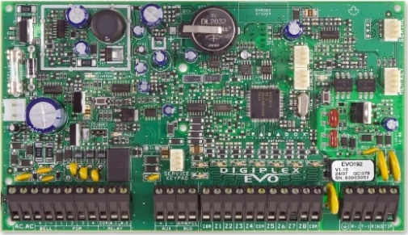
CERTIFICACIÓN PARADOX
TALLER EVO192
+5411 5628.1700
contacto@fiesa.com.ar

Slide 2
CERTIFICACIÓN PARADOX
TEMARIO
• Instalación de software BabyWare. • BackUp de abonados y programación. • Actualización de firmware. • Conexión de sensores. Duplicación de zonas, resistencias de fin de línea, zonas de incendio. • Distancias de cableado. Cálculo de corrientes máximas. Fuentes auxiliares. • Documentación.
+5411 5628.1700
contacto@fiesa.com.ar

Slide 3
CERTIFICACIÓN PARADOX
BabyWare Instalación y Backup de abonados y programación
Última versión disponible
5.6.25
BackUp de abonados. Archivo con formato ZIP
BackUp de programación. Archivo con formato DFT.
+5411 5628.1700
contacto@fiesa.com.ar

Slide 4
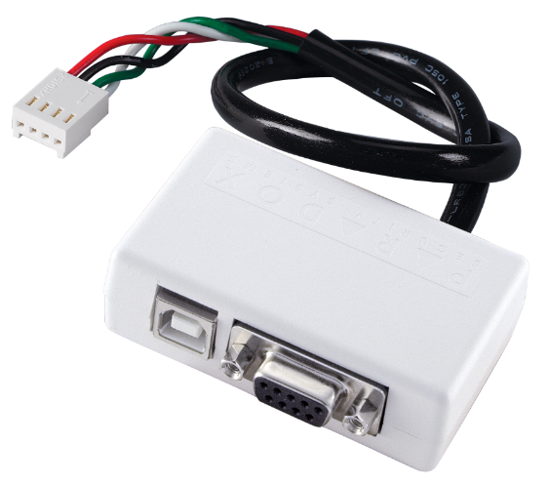
CERTIFICACIÓN PARADOX
Actualización de Firmware. Software InField.
Métodos de conexión con la central
La actualización por puerto serial puede realizarse con los módulos de comunicación 307USB o CV4USB
Ultima versión disponible
5.6.20
Nota: Para acceder al panel a través de InField es necesario el ID de la central y contraseña de PC.
+5411 5628.1700
contacto@fiesa.com.ar

Slide 5
CERTIFICACIÓN PARADOX
Duplicación de zonas. Resistencias de fin de línea y sensores.
El ZX8 puede duplicar zonas en la EVO192. Se puede programar a través de BabyWare o teclado en la sección 4003 (Programación de módulos)
Nota: Las zonas como llave NO pueden ser duplicadas.
+5411 5628.1700
contacto@fiesa.com.ar

Slide 6
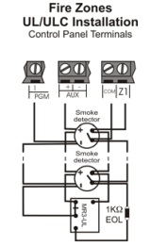
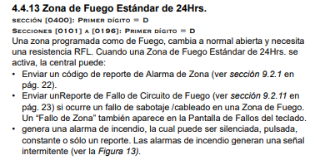
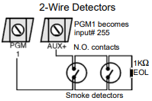
CERTIFICACIÓN PARADOX
Zonas de Incendio
+5411 5628.1700
contacto@fiesa.com.ar

Slide 7
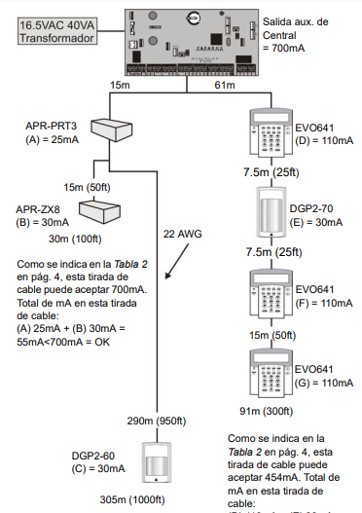
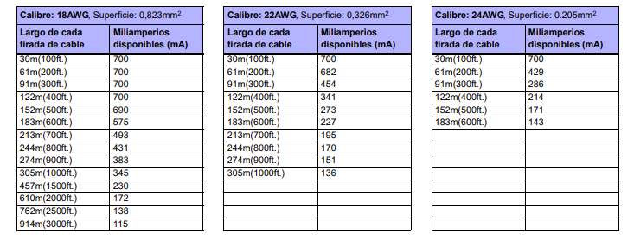
CERTIFICACIÓN PARADOX
Distancias de Cableado
+5411 5628.1700
contacto@fiesa.com.ar

Slide 8
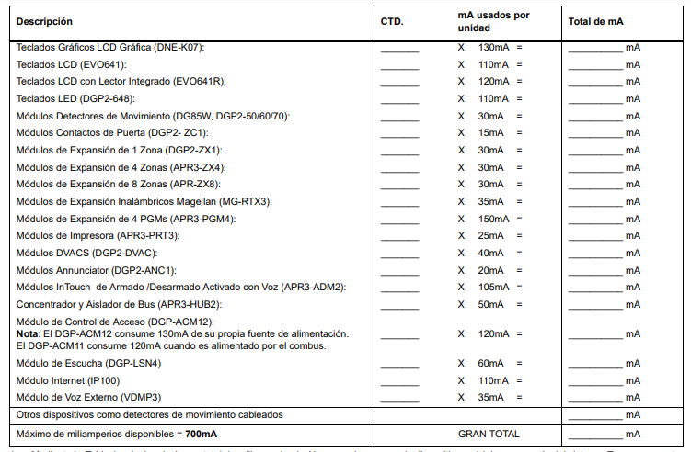
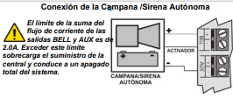
CERTIFICACIÓN PARADOX
Consumo de la salida Auxiliar
Corriente máxima en la salida Auxiliar de la Evo192: 700mA, recomendado 600mA
La salida de BELL se apaga si excede los 3A. Se recomienda mantener valores por debajo de 1.3 A.
Nota: La evo192 solo cuenta con una salida auxiliar de 12v.
+5411 5628.1700
contacto@fiesa.com.ar

Slide 9
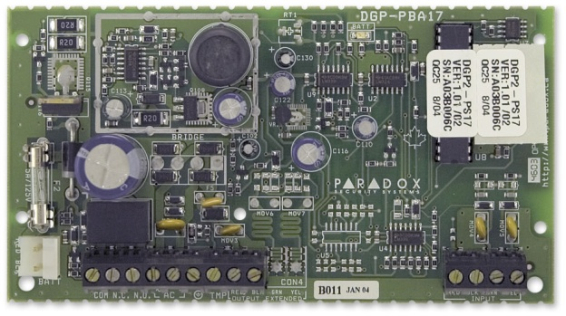
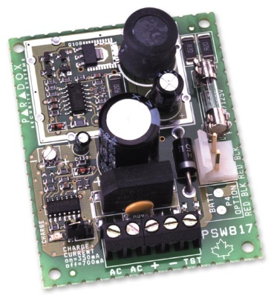
CERTIFICACIÓN PARADOX
Fuentes Auxiliares.
Fuente supervisada.
Fuente no supervisada
PS17
PS817
Cuenta con una salida programable (PGM).
Fuente switching de 1.7A max.
- Fuente auxiliar de hasta 1.75A.
+5411 5628.1700
contacto@fiesa.com.ar

Slide 10
CERTIFICACIÓN PARADOX
¡GRACIAS!
+5411 5628.1700
contacto@fiesa.com.ar

